Slide 1
Die Web-App auf dem Desktop und dem Raspberry Pi Mit Web-Technologien für den Desktop und den Raspberry Pi programmieren
Dr. Veikko Krypczyk

Slide 2
Ihr erfahrt heute… (Agenda)
App-Arten im Überblick
Web-Apps für den Desktop und den Raspberry Pi
Das Framework Miletus im Überblick
Installation
Fallbeispiel: Live Coding
Fragen und Diskussion
Fazit

Slide 3
Über uns…
LARInet (Learn Read Implement)
IT-Dienstleister
Development (App/ Web)
Design
Workshops/ Seminare: WinUI 3, .NET MAUI
Konzepte
Whitepapers
Fachartikel
Pressearbeit
Dr. Veikko Krypczyk
Elena Bochkor

Slide 4
Desktop- vs. Web-App
Desktop
natives UI
Zugriff auf Geräte- und Systemfunktionen
Offline-Nutzung
Zugriff auf lokale Datenbanken
direkte Ausführung auf System nicht im Browser
oft bessere User Experience
Web
Cross-Plattform
keine Installation
einfacher Updatezyklus
keine lokale Installation
Multi-User Ready
State of the Art for Business

Slide 5
Aus Sicht der Entwicklung
Desktop-App
native Bibliotheken für jedes System
unterschiedliche Programmiersprachen und Frameworks (C#, .NET, C++, WinUI, GTK, Swift, SwiftUI, ….)
Alternative: Cross-Plattformprogrammierung
Java-Anwendungen
typisch integrierte IDE
Web-App
Basis: HTML, CSS, JavaScript
diverse Bibliotheken und Frameworks, wie Bootstrap, Angular, React, …
typisch: leichtgewichtige Editoren
modernes responsives UI mit Hilfe von JavaScript-Komponenten und

Slide 6
Gründe, warum man die Web-App auf dem Zielgerät nativ ausführen möchte
Zugriff auf Geräte- und Systemfunktionen , z.B. auf lokale Dateien und Ordner
Nutzung lokaler Datenbanken
Offline-Nutzung durch Installation
keine Browsernutzung für bessere User Experience
Cross Plattformfähigkeit
Entwicklung mit HTML, CSS, JavaScript und weiteren Web-Technologien
Technology-Stack nach Wunsch
vorhandene Kenntnisse der Web-Programmierung nutzen
bestehenden Quellcode weiter verwenden

Slide 7
Miletus ein neues Framework
Vorteile gegenüber Electron
kleinere Dateigrößen der Anwendungspakete
Nutzung der Browser-Engine des jeweiligen Zielsystems
Updates der Browser-Engines, z.B. Sicherheitsupdates werden für App wirksam
App kann auf Raspberry Pi (Raspberry Pi OS) ausgeführt werden
Zugriff auf die Hardwareschnittstellen des Raspberry Pi, d.h. GPIO, I2C, SPI und UART und den Memory Buffer
Erweiterbarkeit des API, d.h. Einbindung weitere APIs über Shared-Library-Konzept
Support von Datenbanken, wie SQLite, MySQL, MSSQL, PostgreSQL, MS Access (nur Windows), Firebird, Interbase
professioneller Hersteller Support

Slide 8
Anwendungsszenarien
eine Web-App auf ein Zielsystem nativ ausführen
Zugriff auf die Hardwareschnittstellen des Raspberry Pi, zum Beispiel IoT und Industriesteuerungen
Cross-Plattformprogrammierung mit Web-Technologien
Nutzung lokaler Datenbanken
Verwendung von spezifischen APIs durch Einbindung in Miletus

Slide 9
Architektur des Miletus-Frameworks

Slide 10
Miletus – Überblick
API: Zugriff aus JavaScript/ TypeScript auf die Geräte- und Systemfunktionen
Packager: Verpacken der Web-Applikation, inklusive dem Miletus-API
Miletus
API
Packager
CLI
VS-Extension
npm-Package
vorkompilierte Library

Slide 11
Funktionen des API
Application
App-Window
Auto-Update-Funktion
Zugriff auf Zwischenablage
Zugriff auf Datenbanken
Dialogfelder
Dateizugriff
Definition globaler Shortcuts
ini-Dateien/ Registry-Nutzung (Windows)
Anwendungsmenü
Raspberry Pi Hardware
Shell-Interaktion

Slide 12
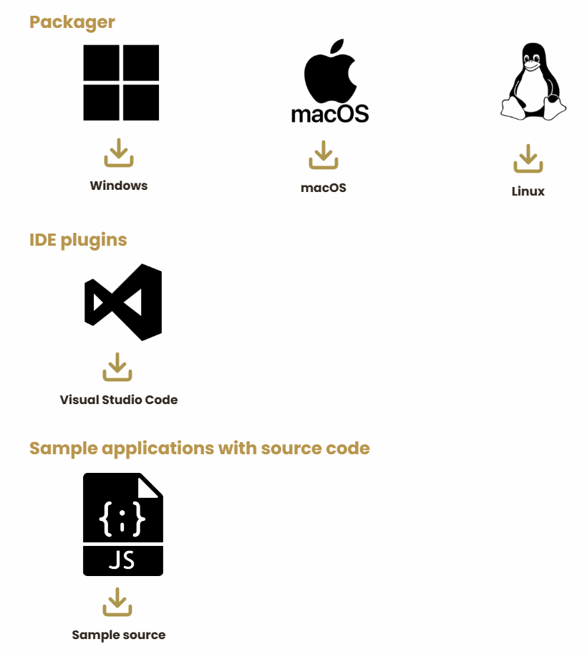
Installation
https://miletus.org/download.html

Slide 13
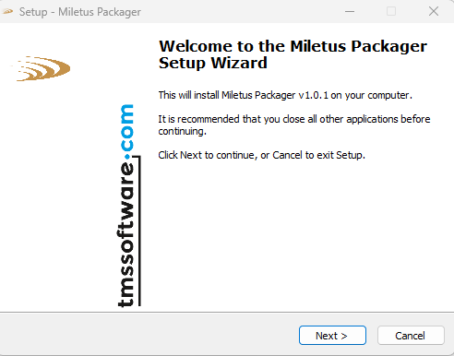
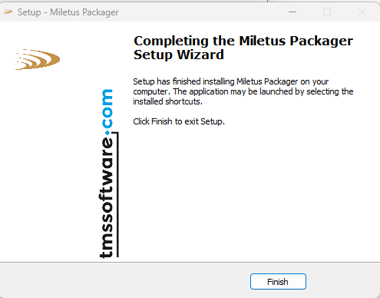
Installation – Packager Windows

Slide 14
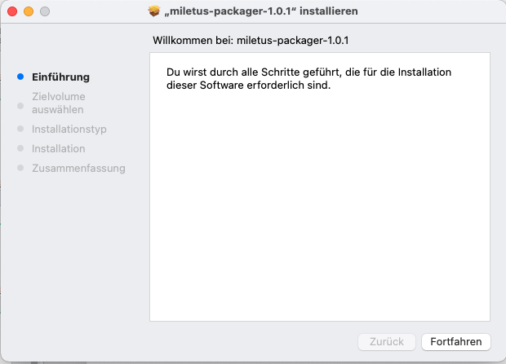
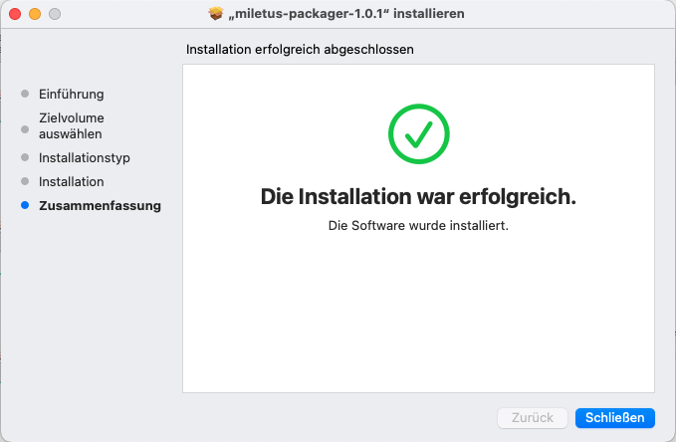
Installation – Packager macOS

Slide 15
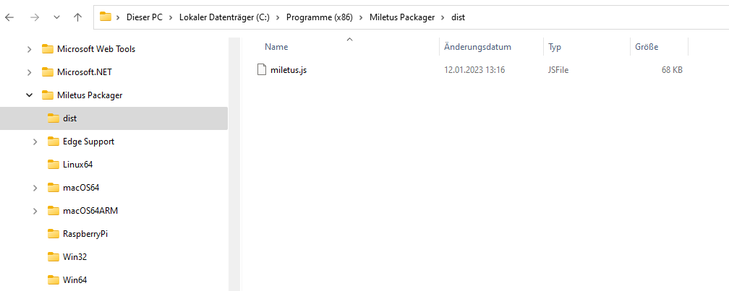
Installation – Packager Ordnerstruktur (Windows)
Miletus-API: Miletus.js

Slide 16
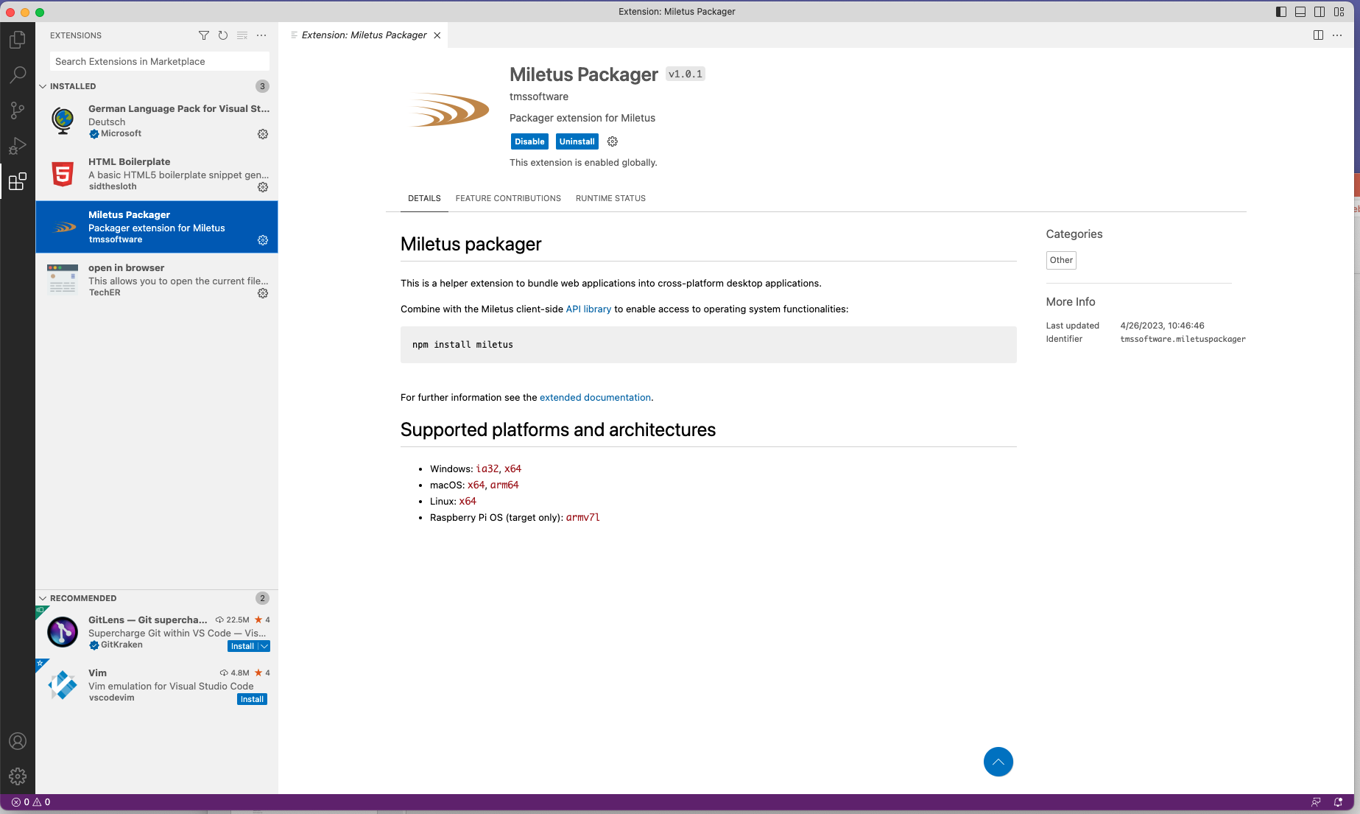
Installation – Visual Studio Code Extension

Slide 17
Befehle in Visual Studio Code Miletus-Extension
Miletus: Package application: Erstellt die Packages der Anwendung für die Zielsysteme Windows, macOS und Linux/ Raspberry Pi OS.
Miletus: Initialize config: Es wird ein minimalistisches Template für die Konfigurationsdatei miletus.config.json angelegt.
Miletus: Package and run: Es werden die Packages für die gewählten Zielsysteme erstellt und die Anwendung auf dem Entwicklungssystem gestartet, sofern eine Entsprechung mit den erstellten Packages gefunden wird.

Slide 18
Live Coding
„Hello World“
Raspberry Pi – Zugriff auf Schnittstelle

Slide 19
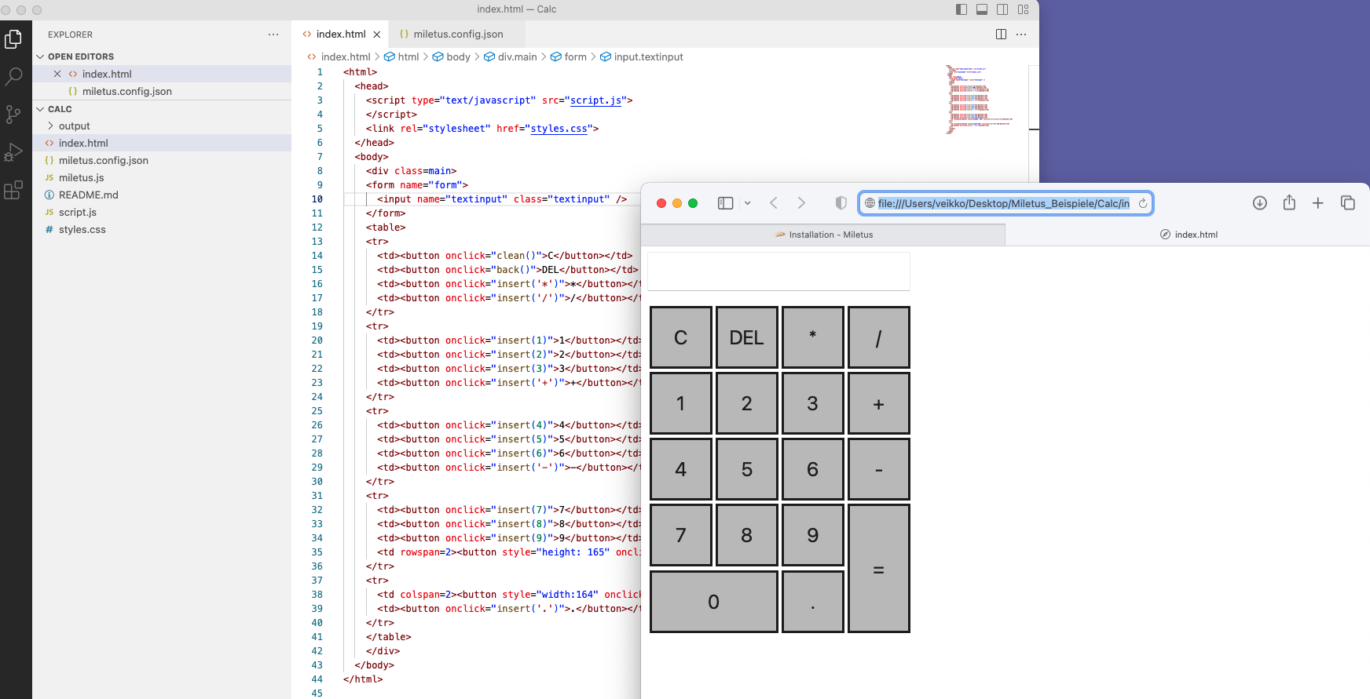
„Hello World“
Ausgangspunkt ist eine Web-Applikation auf der Basis mit HTML, CSS und JavaScript
optional mit weiteren Bibliotheken und Frameworks, wie Bootstrap, Angular, React usw.
Einstiegspunkt ist zum Beispiel die Datei index.html

Slide 20
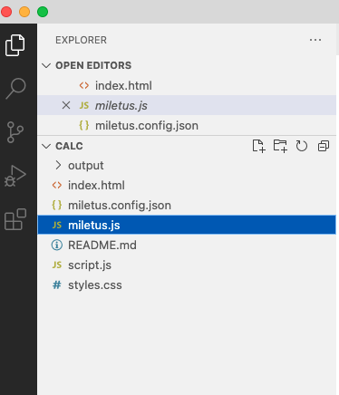
„Hello World“ Miletus-API hinzufügen
Hinzufügen der Miletus-API in Form der Datei miletus.js
Entweder:
mittels npm install miletus
als vorkompilierte JavaScript-Datei (kopieren)

Slide 21
„Hello World“ Packager konfigurieren
{
"name": "Calc",
"version": "",
"debug": true,
"output": "output",
"main": {
"html": "index.html"
},
"target": [
"win_x64",
"mac_x64"
],
"include": [
"index.html",
"script.js",
"miletus.js",
"styles.css"
]
}
Name der App
Modus (debug/ release)
Target:
win_ia32
win_x64
linux_x64
mac_x64
mac_arm64
raspi_armv7l
include: Dateieinbindung
Icon
…

Slide 22
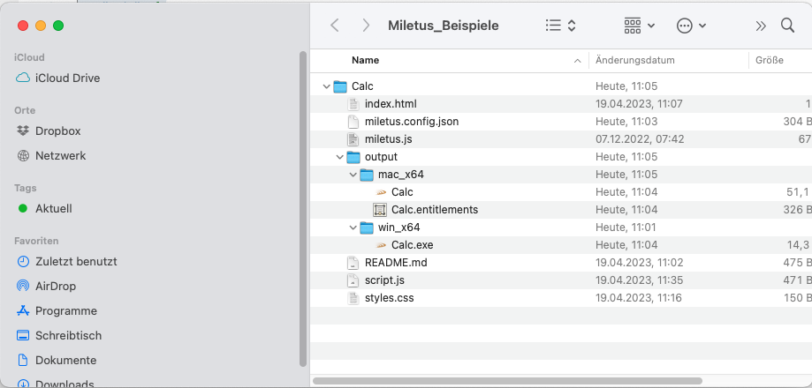
„Hello World“ Output

Slide 23
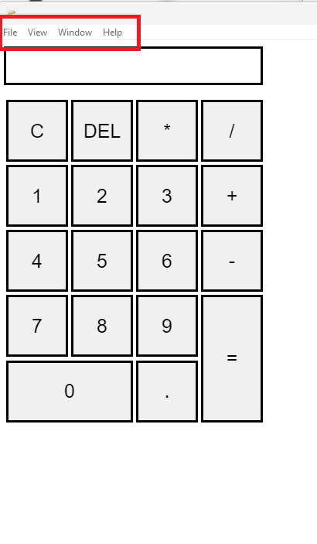
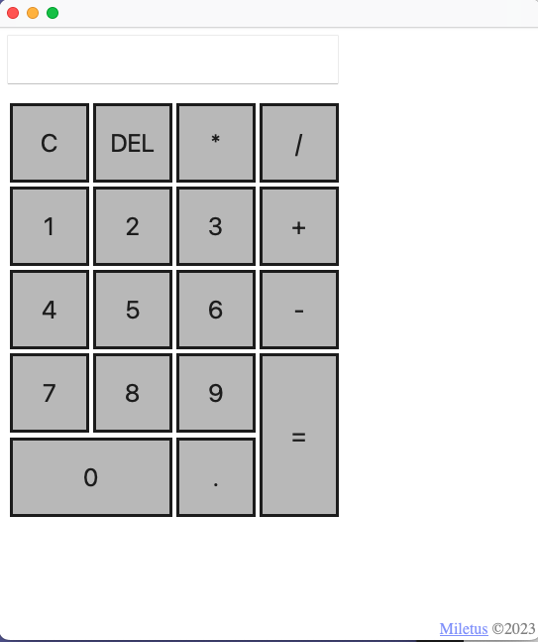
„Hello World“ Ausführung
macOS
Windows

Slide 24
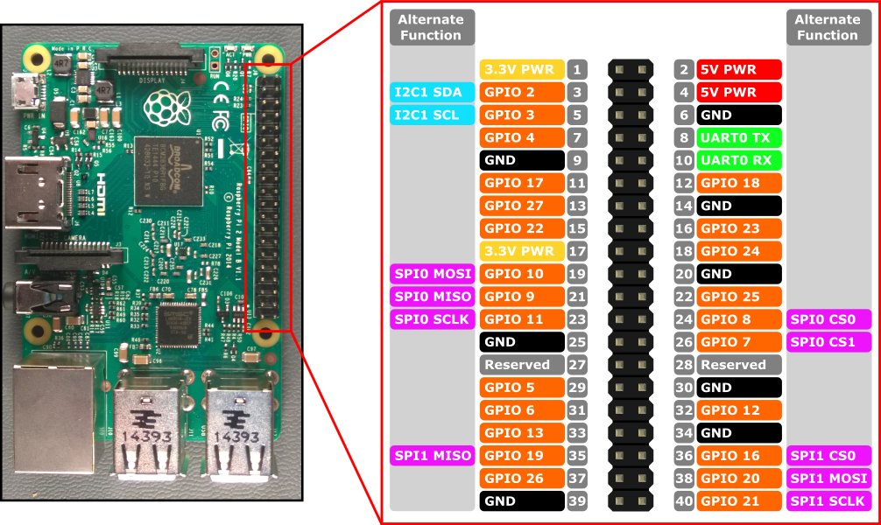
Apps for Raspberry Pi
Raspberry Pi mit vielfältigen Anschlüssen:
GPIO
I²C
SPI
UART
auf diese Interfaces kann aus der Web-Applikation über das Miletus-API zugegriffen werden

Slide 25
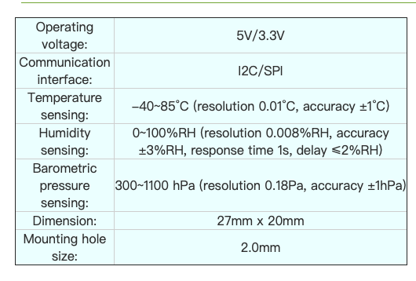
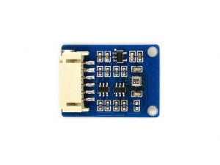
Apps for Raspberry Pi Beispiel: Sensordaten auslesen
BME280 Environmental Sensor
Quelle: https://www.waveshare.com/wiki/BME280_Environmental_Sensor

Slide 26
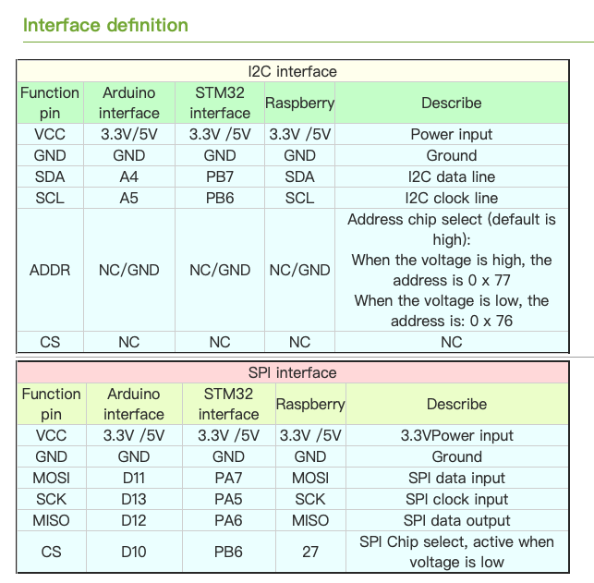
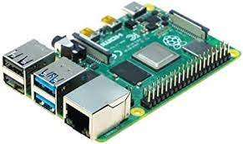
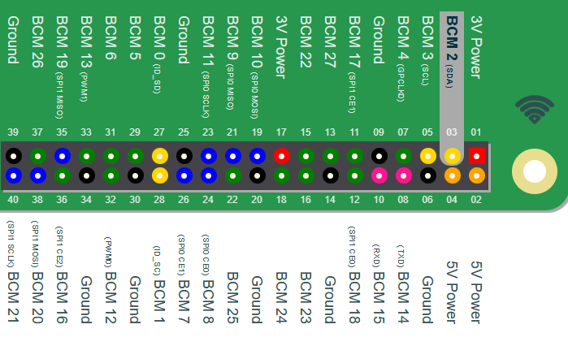
Apps for Raspberry Pi Hardware-Connection
Quelle: https://www.waveshare.com/wiki/BME280_Environmental_Sensor
Quelle: http://raspberrypi.ws/pin3

Slide 27
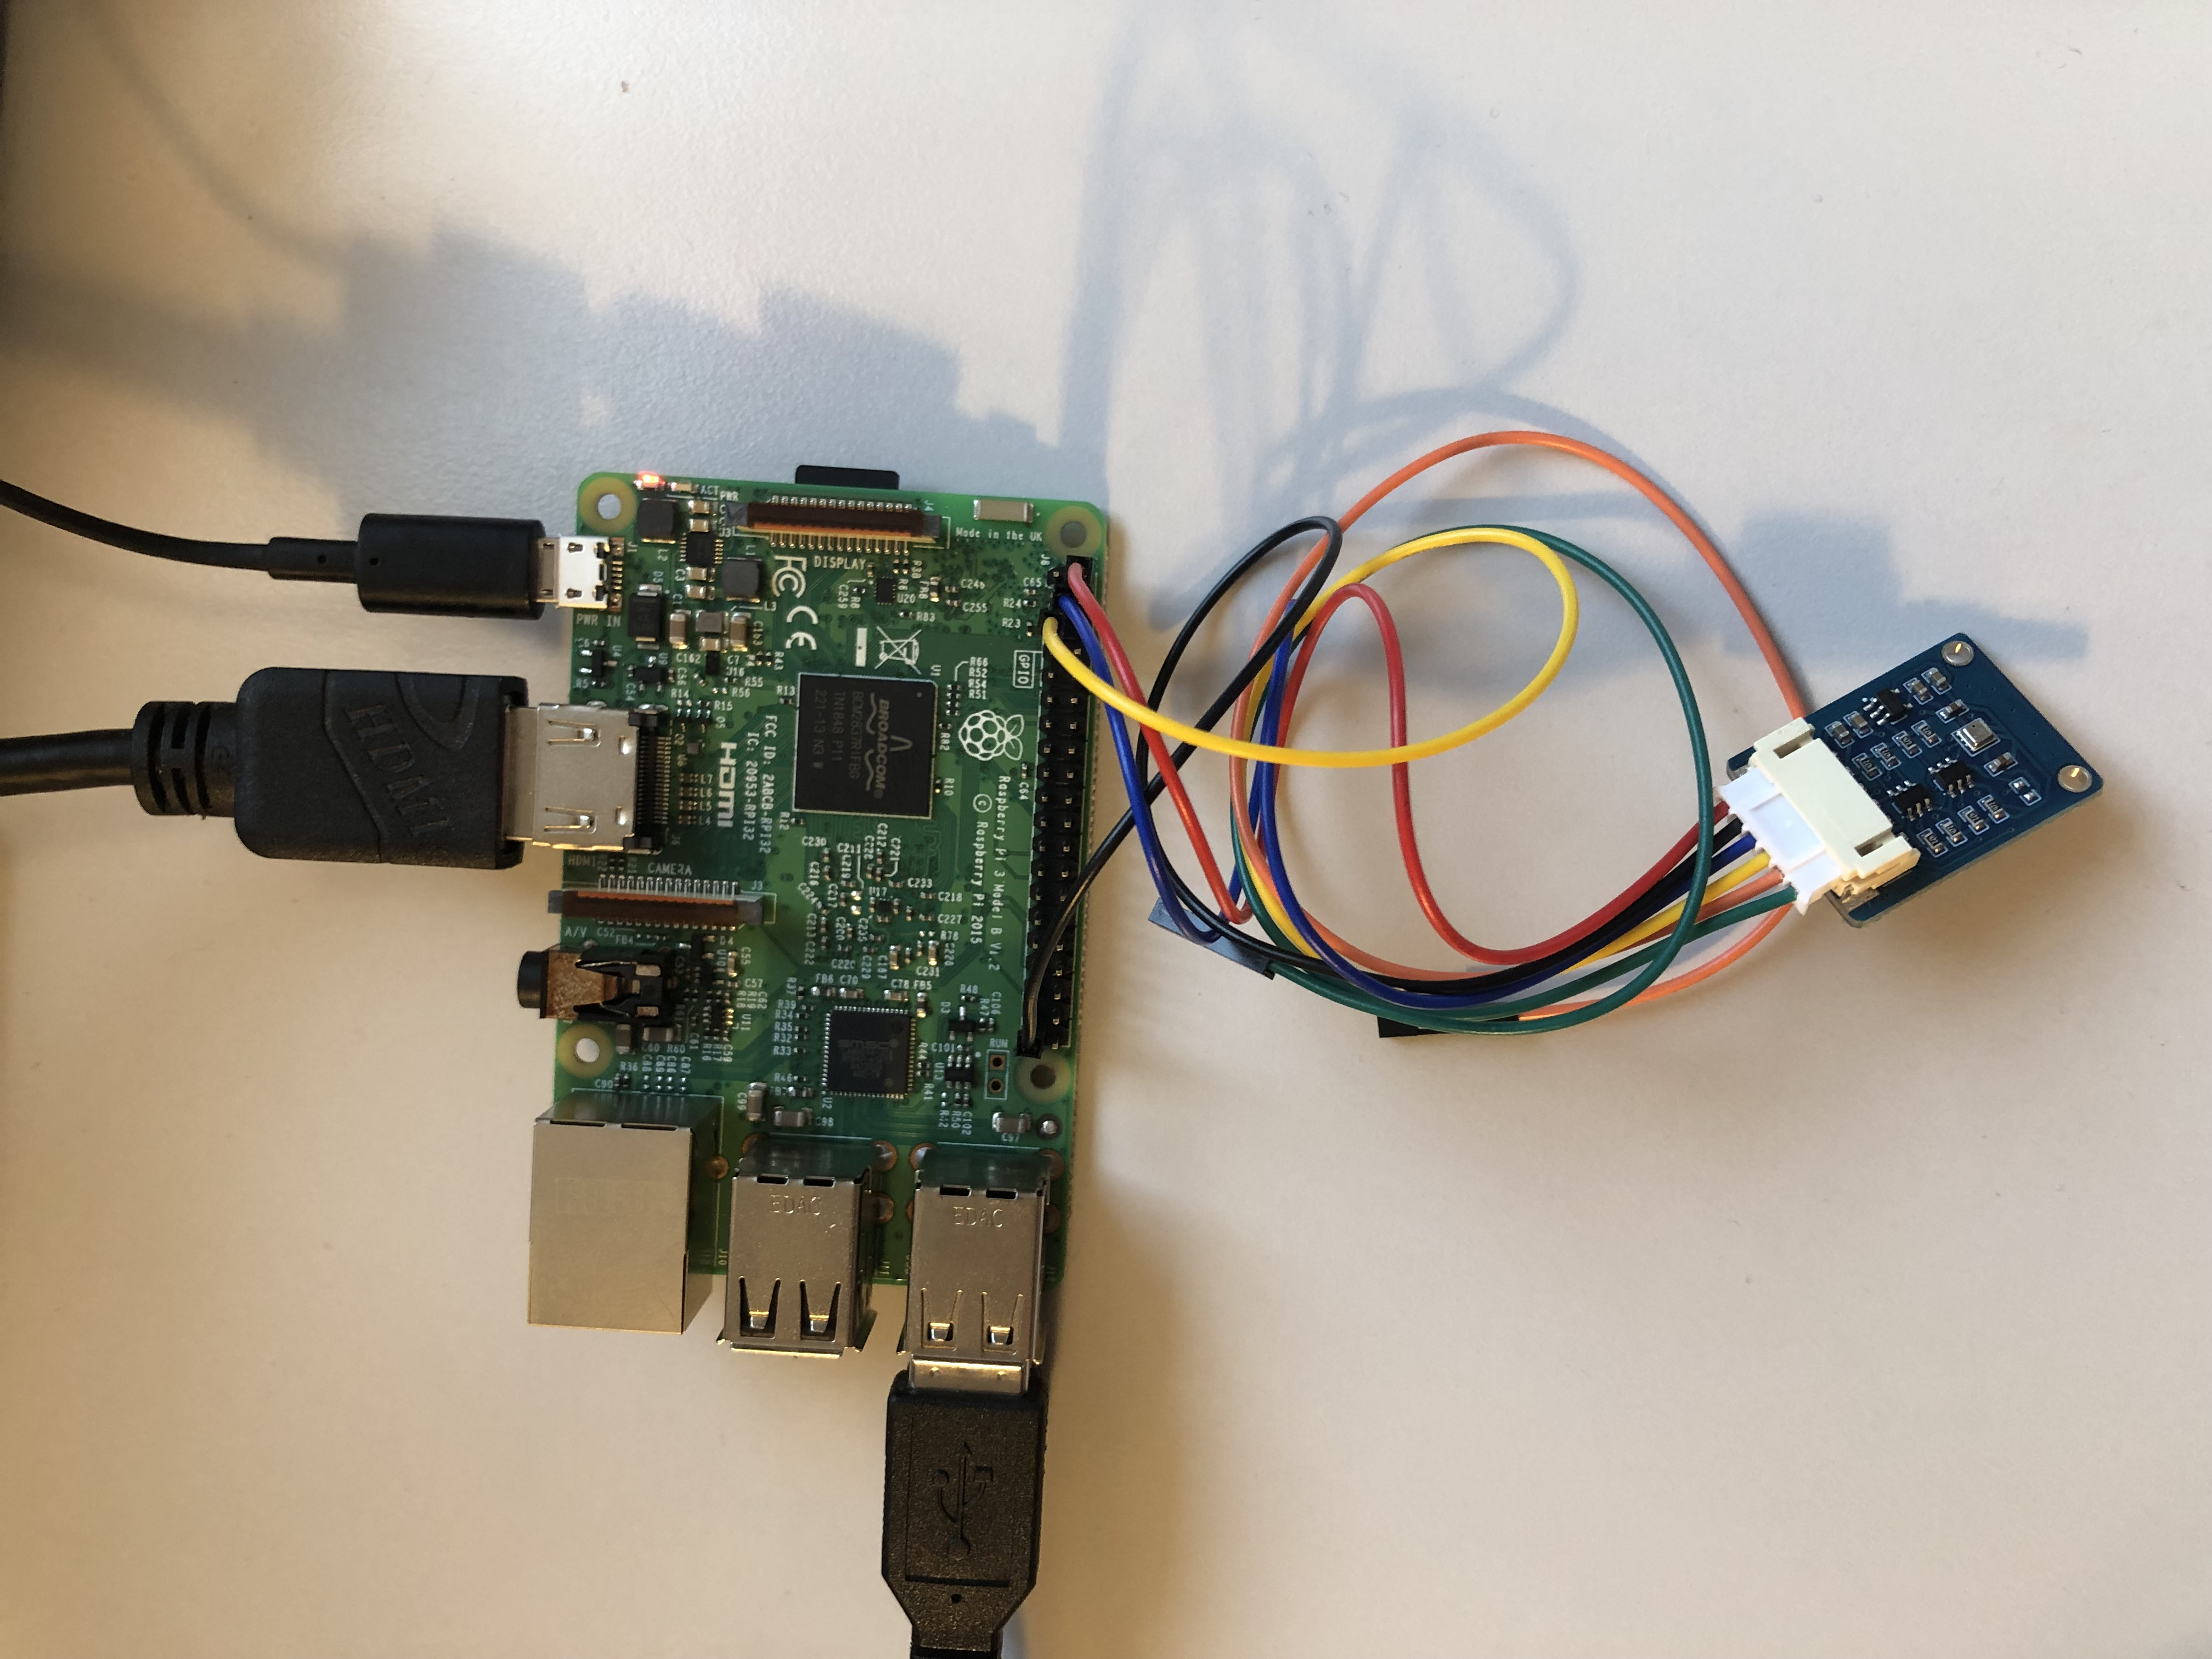
Apps for Raspberry Pi Hardware-Connection

Slide 28
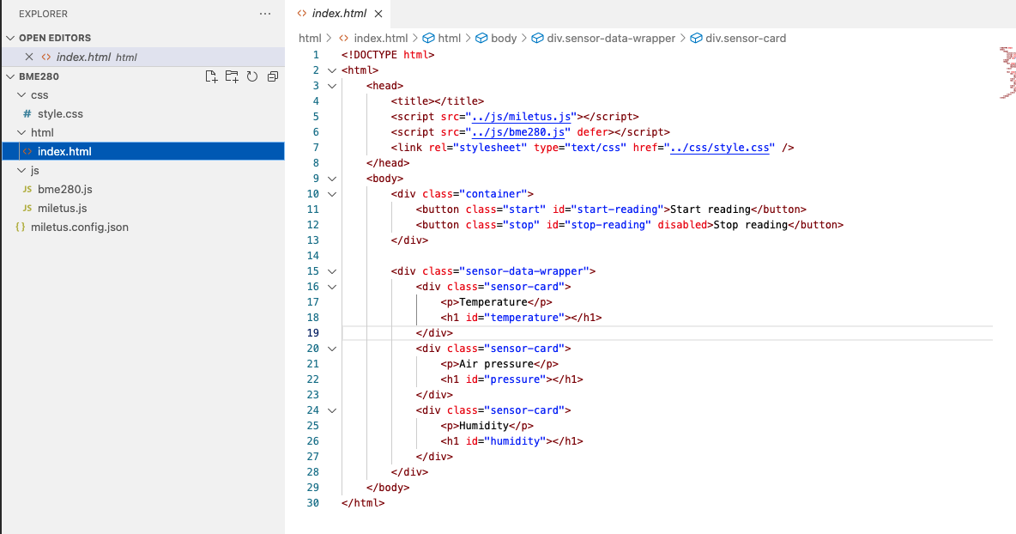
Apps for Raspberry Pi Miletus-Projekt – Startseite index.html

Slide 29
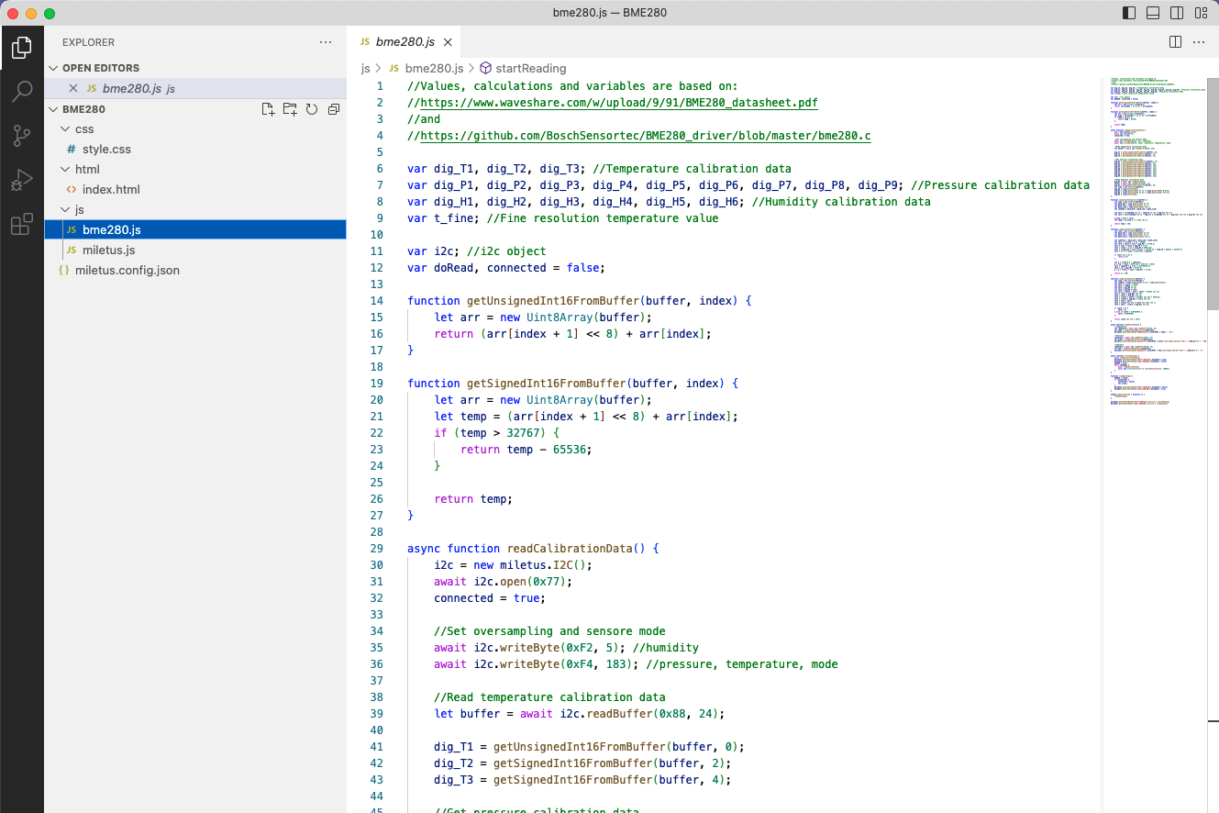
Apps for Raspberry Pi Miletus-Projekt – Steuerung des Sensors über bme280.js (JavaScript)

Slide 30
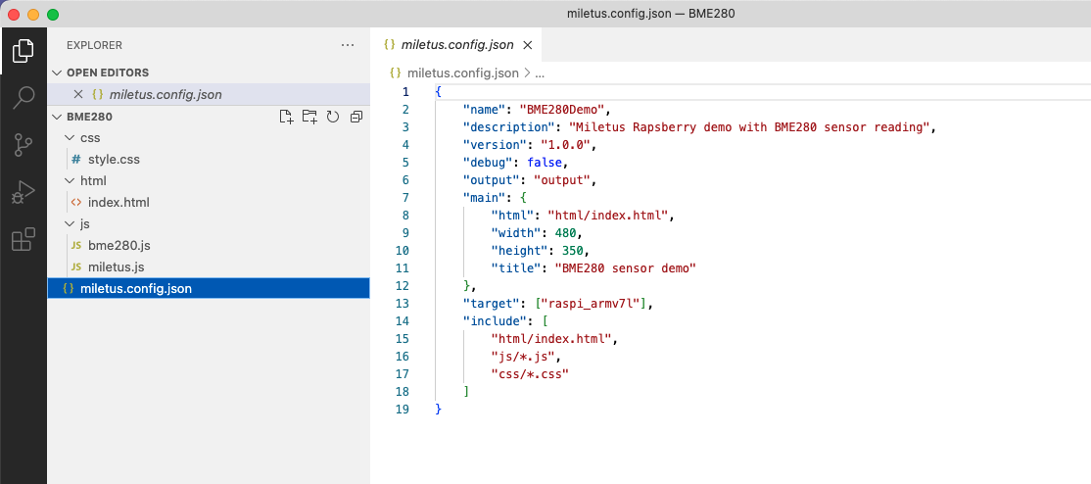
Apps for Raspberry Pi Miletus-Projekt – Konfiguration des Packagers
Zielsystem (target): Raspi_armv71

Slide 31
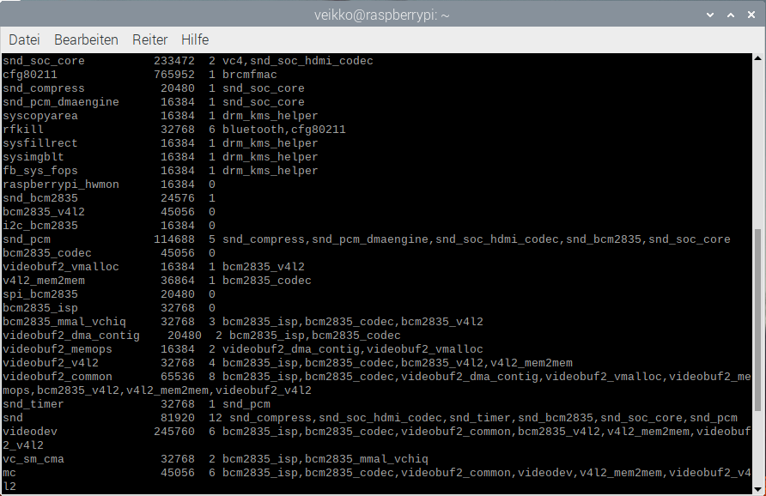
Apps for Raspberry Pi Miletus-Projekt – Ausführung auf Raspberry Pi
Installation von Raspberry Pi OS auf Raspberry PI
Freigabe des Interfaces I²0
sudo raspi-config
Select Interfacing Options -> I²C -> yes to start the I²C kernel driver
Save
sudo reboot
Anschluss Sensor
Übertragung der Miltetus-App
Starten der Miletus App

Slide 32
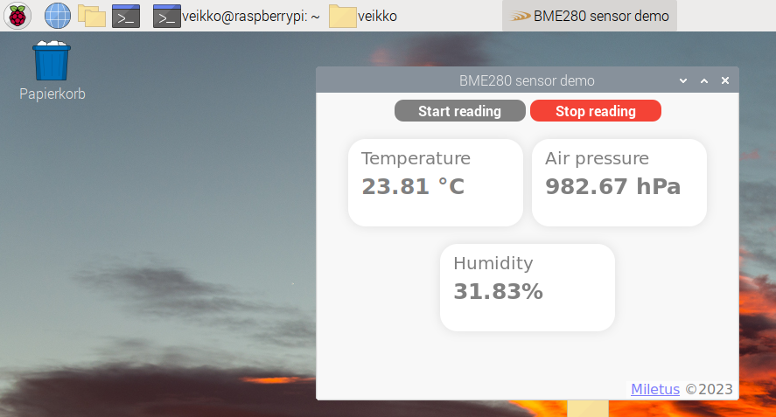
Apps for Raspberry Pi Miletus-Projekt – App auf Raspberry Pi

Slide 33
Fragen und Diskussion

Slide 34
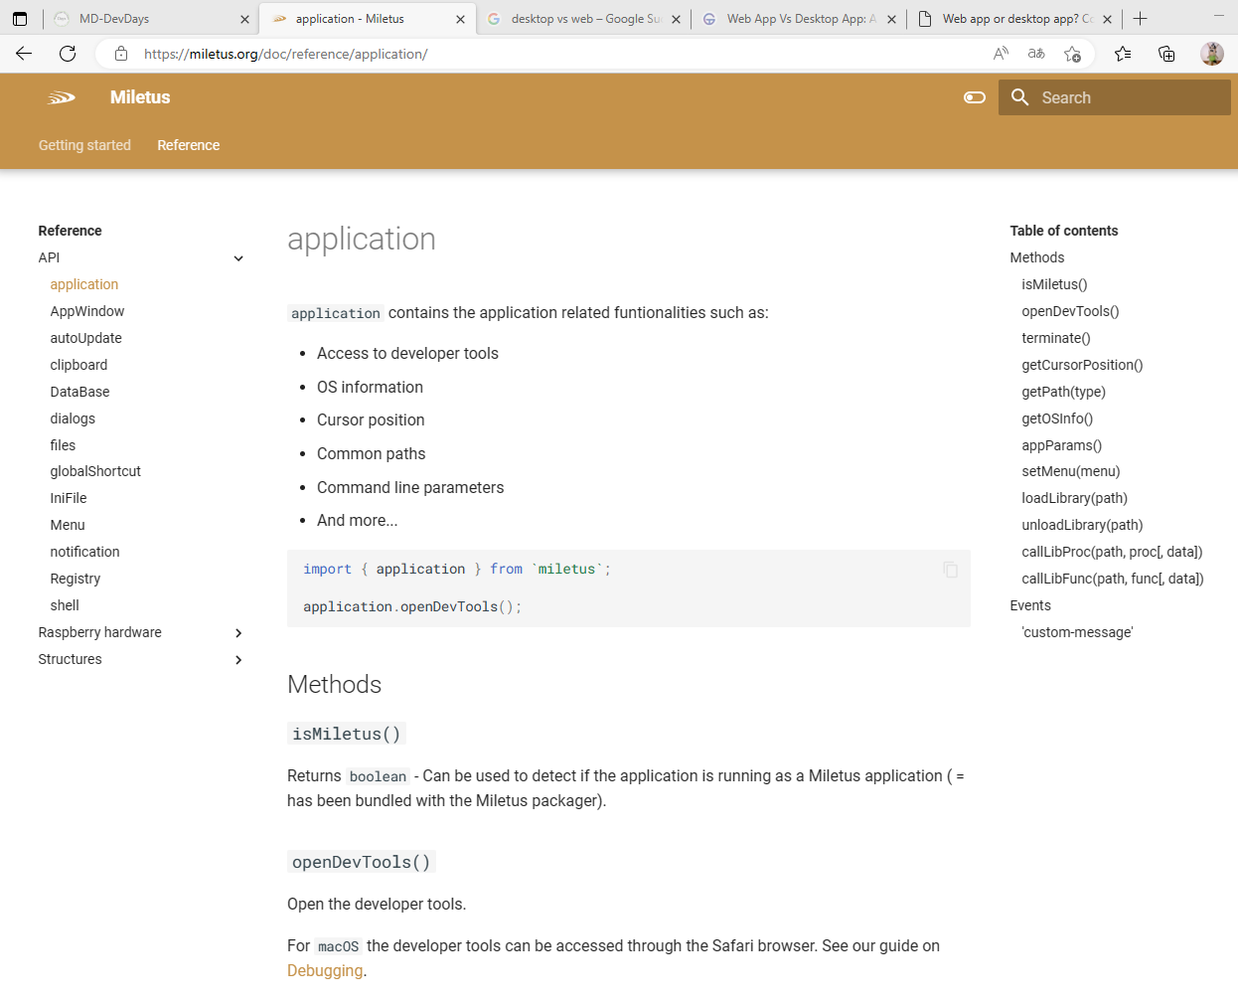
Dokumentation
Dokumentation des API unter: https://miletus.org/doc/
Download Packager und Bibliothek
Extension für Visual Studio
Beispiele
Sensor (BME280)
https://www.waveshare.com/wiki/BME280_Environmental_Sensor#Software
Quelle: https://miletus.org/doc/

Slide 35
Fazit
Mit Miletus eine Web-App auf dem Desktop oder dem Raspberry Pi ausführen
Alternative zu Electron
kleinere App-Packages
Systembrowser wird genutzt
direkter DB-Zugriff
Erweiterbarkeit des API
Raspberry Pi-Support, inklusive Hardwareinterface
Hersteller-Support

Slide 36
Vielen Dank!
Dr. Veikko Krypczyk
v.krypczyk@larinet.com
Quellcode und Präsentation zum Download auf unserer Webseite: https://wp.larinet.com/

